Slide 1


André de Macedo Wlodkovski,
André Mateus Fernandes de Lara,
Bruna Lima Farias,
Gabriel Marcondes Ribas,
Gustavo Hammerschmidt

Slide 2

deixou de ser um processo
E agora é uma incubadora de StartUps!

Slide 3

Uma nova StartUp está prestes a nascer!!!

Slide 4
Mas antes eu preciso dizer uma coisa...

Slide 5

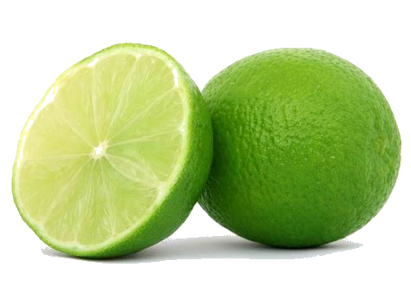

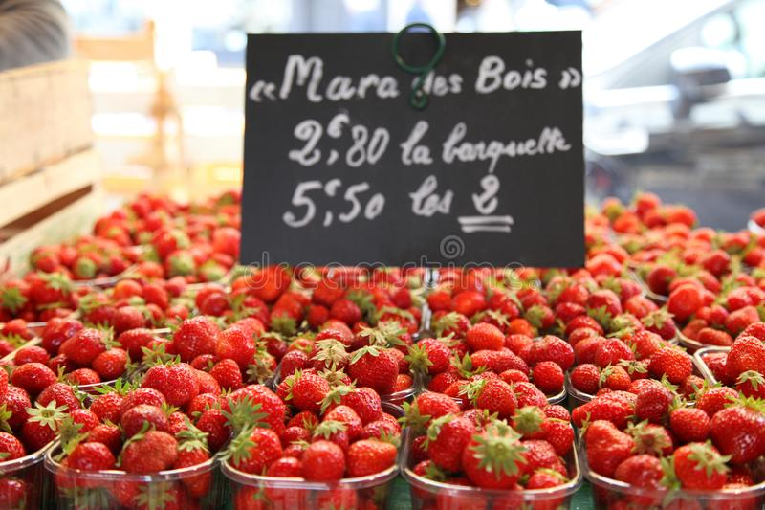

Julho/2020
Cool Guy

Slide 6

Julho/2020

Slide 7


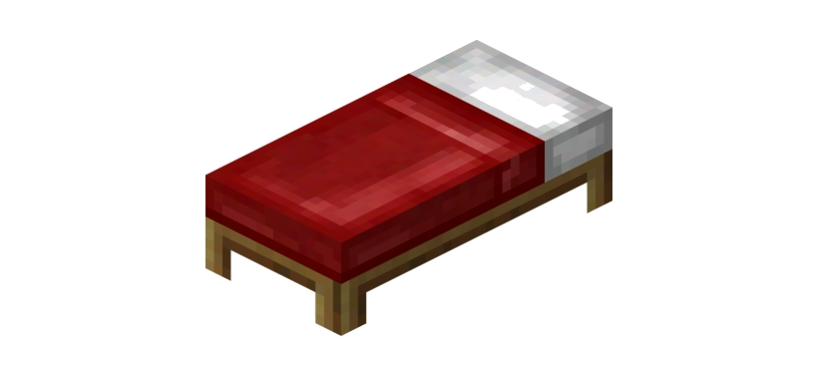

Março/2021

Slide 8

Março/2021

Slide 9
Então, basicamente a ideia é...

Slide 10

As receitas mais fresh do momento

Slide 11




Slide 12







BolaDeFogo123
5
3
4

Slide 13
X

Slide 14



Consumidor / Pedido
quarters
X
Fornecedor / Pedido
X

Slide 15






Slide 16


X
X

Slide 17


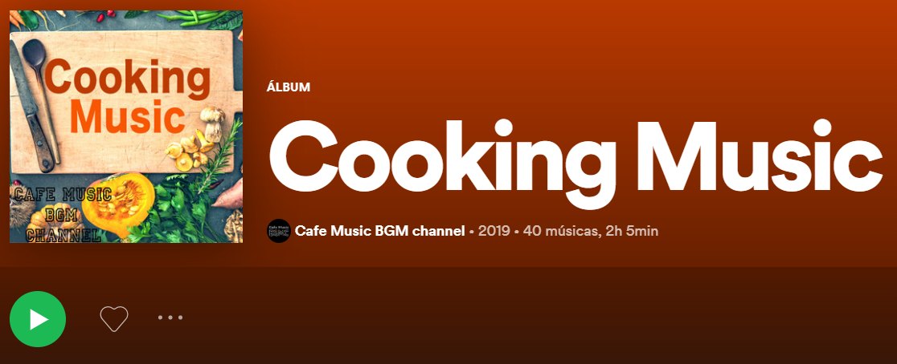
CAC

Slide 18





Por que ?
+
+

Slide 19
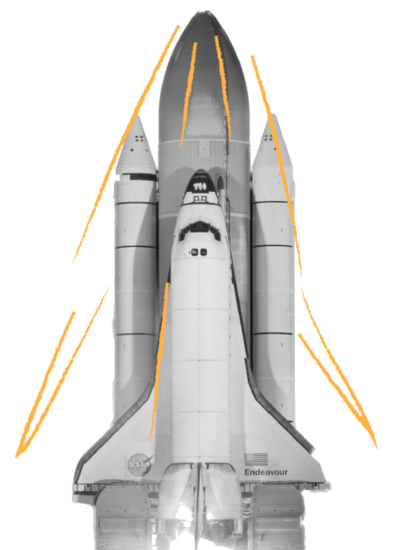







Slide 20
As receitas mais fresh do momento

